Slide 1
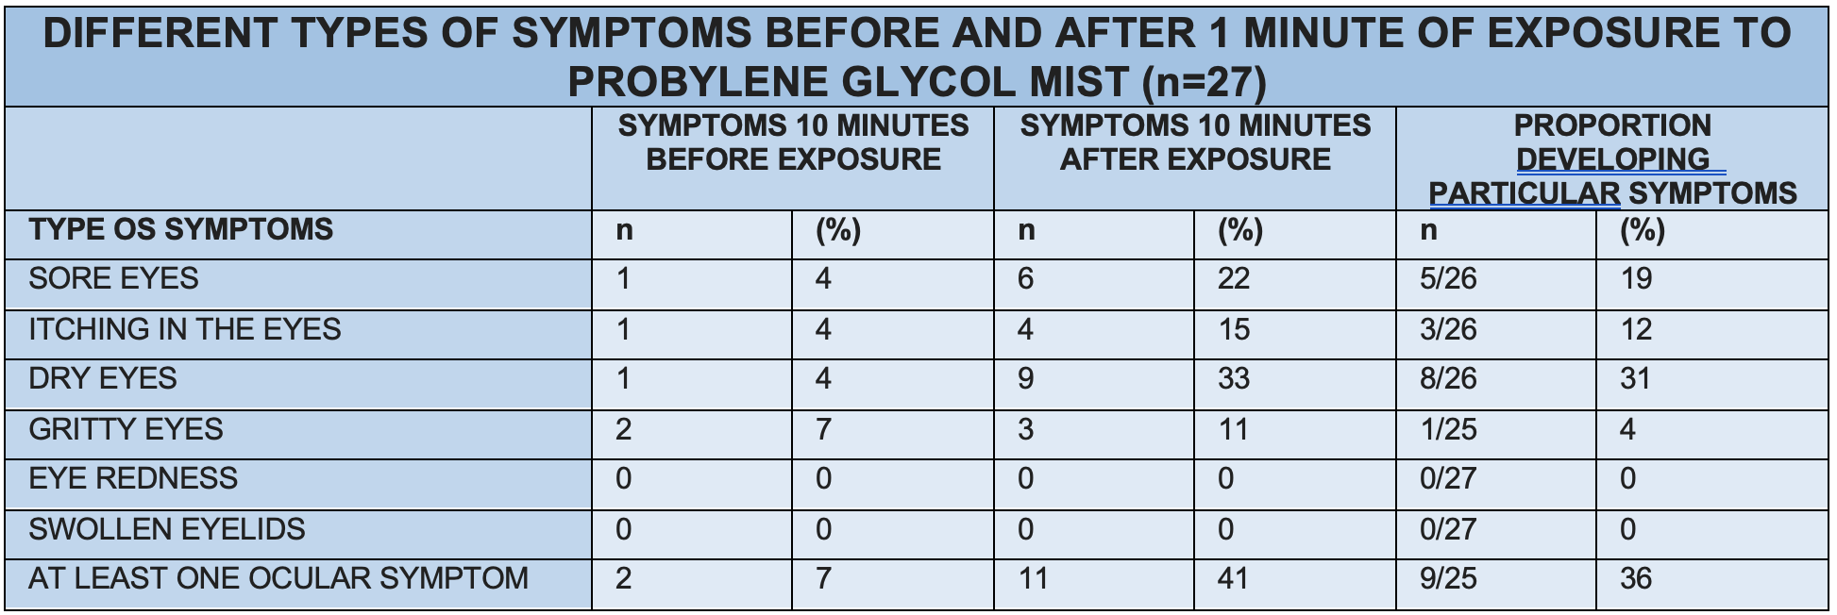
O Alerta sobre os Riscos Oftalmológicos Ocultos nas Pomadas Capilares com Propilenoglicol
Victoria Nicole Montanari Derderian Arnaud Sampaio Caruso; Lívia Lopez Bedran; Victoria Blum Colloca; Isabella Cordeiro Barone; Marcia Ferrari Perez
Universidade Santo Amaro
INTRODUÇÃO
RESULTADOS:
O Propilenoglicol (PG) é um composto frequentemente utilizado em produtos de cuidados pessoais, como em pomadas de cabelo. Em concentrações normais não traz qualquer malefício ao ser humano, entretanto, em concentrações elevadas ou exposições excessivas pode causar irritação nos olhos, blefarite, ceratite, ou mesmo cegueira temporária. Neste contexto, a pesquisa buscou analisar de que modo altos índices de PG em pomadas para cabelo, podem ter levado a tais consequências danosas à córnea, olho e seus anexos. Portanto, ao estabelecer que o PG é a origem desses problemas, é crucial implementar um controle rigoroso sobre sua comercialização.
O estudo indicou que pomadas capilares contendo PG podem causar consequências oftalmológicas reversíveis, incluindo irritação, conjuntivite e até cegueira temporária em casos mais graves. No entanto, o uso adequado desses produtos não representa danos à saúde, sendo os problemas associados principalmente a doses elevadas de PG. Um dos estudos em humanos divulgado no International Forum for Respiratory Research indicou aumento na hiperemia ocular, dor, coceira e outros sintomas quando expostos a concentrações elevadas de PG, sendo estatisticamente significativo nos primeiros 30 minutos em comparação com concentrações baixas ou médias. Outro estudo na BMJ Journals corroborou essas alterações oculares causadas pela exposição ao PG.
METODOLOGIA:
Esta revisão bibliográfica abrange a seleção de 56 artigos nas bases SCIELO, PubMed, Revista Brasileira de Oftalmologia e Bireme, com foco em danos oculares decorrentes do uso de pomadas capilares, seguindo os seguintes descritores: "Cegueira temporária", "Queimaduras nas córneas", "Blefarites", "Pomada de cabelo", "Propilenoglicol", “Toxicity", “Ocular”, “Blindness” e “Propylene Glycol”. Após a exclusão de 37 artigos não pertinentes, 19 foram analisados, destacando a relação entre o PG e sua toxicidade, aumento de sintomas com doses elevadas, associação das pomadas capilares com cegueira temporária e medidas da Anvisa para proibir produtos causadores desse efeito adverso.
CONCLUSÃO:
O excesso de PG em cosméticos pode levar a problemas oculares, incluindo cegueira temporária. A Anvisa proibiu pomadas capilares com esse composto devido a incidentes, alertando os consumidores sobre os riscos e incentivando o uso de alternativas seguras.
REFERÊNCIAS:

